Slide 1
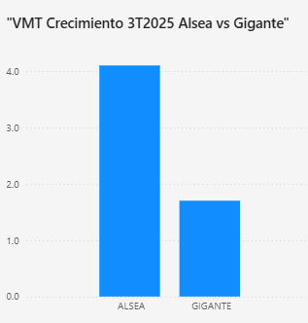
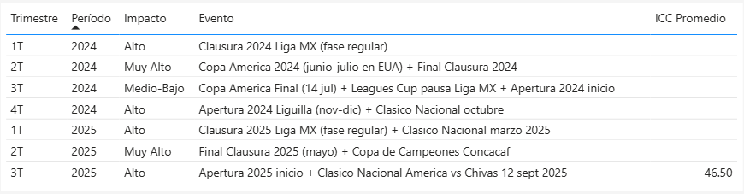



Diagnóstico Competitivo: Alsea vs Gigante Restaurantes (3T2025)
VMT Alsea 3T25
*Gigante Restaurantes creció en ingresos +3.9% YoY pero su utilidad operativa cayó -12.3% en el mismo periodo.
*Alsea captura el 37.4% de sus ventas por canales digitales con programas de lealtad activos.
*Gigante no reporta métricas equivalentes. Esa ausencia de datos ya es un dato.
4.10
% crecimiento YoY
VMT Gigante 3T25
1.70
% crecimiento YoY
GAP Competitivo
240
Basis points
La Oportunidad Mundialista 2026 para Gigante - Proyección
VMT Proyectado
4.20
% con estrategia activa
BPS Oportunidad
+250
Sobre base actual 1.70%
Con el Mundial 2026 en México (CDMX, Guadalajara, Monterrey), un evento clasificado como impacto Muy Alto. Gigante Restaurantes podría proyectar un VMT de 4.20% cerrando completamente el GAP de 240 BPS e incluso superando a Alsea por 10 BPS. La condición: implementar hoy una estrategia digital y de lealtad comparable.
GAP vs Alsea
-0.10
Gigante superaría a Alsea
Luis Alberto
Data Analyst | Restaurantes & Food Service Excel | PostgreSQL | Power BI

